Slide 1


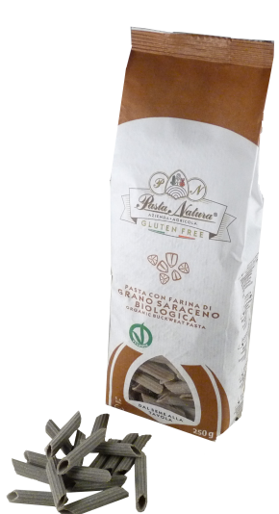
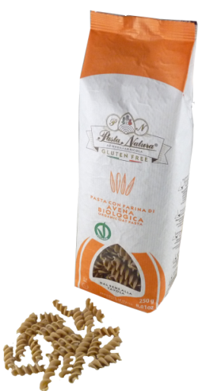
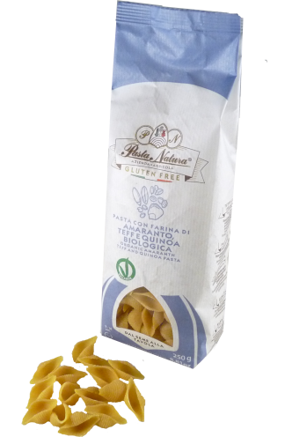
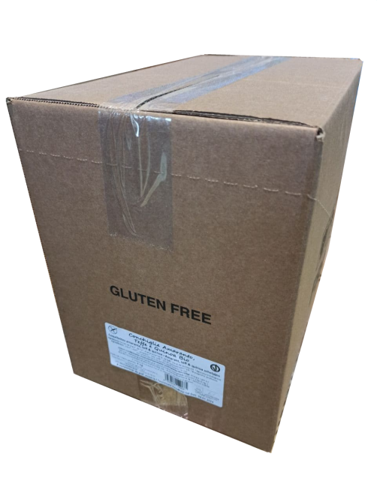
GLUTENVRIJE EN VEGAN PASTAS
PN14397
Boekweitpenne
10x250gr
PN14180
Haverfusilli
10x250gr
PN14424
Conchiglie amarant, teff en quinoa
10x250gr
PN14790 Boekweitpenne 1x4,5kg
PN14907 Haverfusilli 1x4kg
PN14908 Conchiglie amarant, teff en quinoa 1x4kg

Slide 2

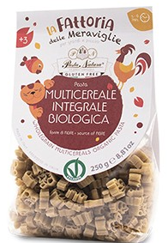
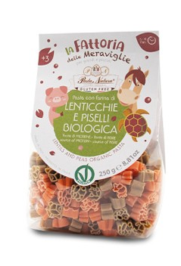
PN14580
Pasta volk. Rijst, boekweit , amarant en teff
10x250gr
PN14579
Pasta rode linzen,erwten en volk. rijst
10x250gr

Slide 3
PATES SANS GLUTEN ET VEGAN
PN14397
Penne au sarrasin
10x250gr
PN14180
Fusilli à l’avoine
10x250gr
PN14424
Conchiglie amaranto, teff et quinoa
10x250gr
PN14790 Penne au sarrasin 1x4,5kg
PN14907 Fusilli à l’avoine 1x4kg
PN14908 Conchiglie amaranto, teff et quinoa 1x4kg

Slide 4
PN14580
Pâtes riz complet, sarrasin, amarante et teff
Pasta volk. Rijst, boekweit , amarant en teff
10x250gr
PN14579
Pâtes lentilles, petits pois et riz complet
Pasta rode linzen,erwten en volk. rijst
10x250gr

